Slide 1







Softversko inženjerstvo
Dr. Janoš Šimon
simon@vts.su.ac.rs
VISOKA TEHNIČKA ŠKOLA STRUKOVNIH STUDIJA U SUBOTICI
VISOKA TEHNIČKA ŠKOLA STRUKOVNIH STUDIJA U SUBOTICI | SZABADKAI MŰSZAKI SZAKFŐISKOLA | SUBOTICA TECH
24000 SUBOTICA, MARKA OREŠKOVIĆA 16
http://www.vts.su.ac.rs/

Slide 2
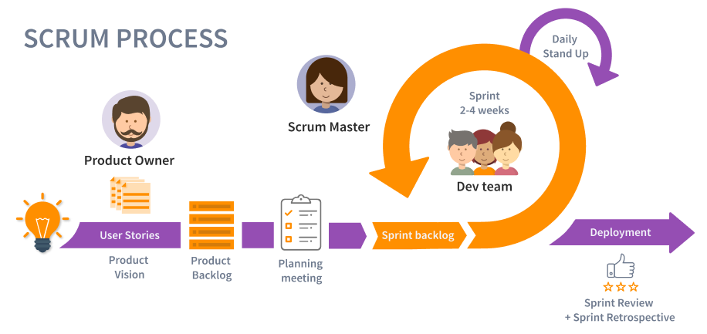
Agilne metodologije

Slide 3
Agilne metodologije
[Agilni manifest 2001]
Za njih pojedinci i interakcije imaju veću vrednost nego procesi i alati. Ova filozoﬁja podrazumeva da je projektnom timu potrebno obezbediti neophodne resurse i imati poverenje u to da će oni svoje poslove uraditi dobro. Timovi se samoorganizuju i komuniciraju direktno licem u lice, umesto posredstvom dokumentacije.
Oni više vole da ulože vreme u izradu softvera koji radi, nego u izradu sveobuhvatne dokumentacije. To jest, primarno merilo uspeha je stepen do koga softver radi ispravno.
Oni se usredsređuju na zajednički rad sa naručiocem, umesto na proces ugovaranja i pregovaranja, čime se naručilac uključuje u ključne aspekte razvojnog procesa.
Oni se usredsređuju da odgovore na promene, umesto na planiranje i praćenje plana, jer veruju da je nemoguće da se svi zahtevi predvide na početku razvojnog procesa.

Slide 4
Agilne metodologije
Predstavnici agilnih metodologija razvoja:
  Ekstremno programiranje (XP)
  Scrum

Slide 5
Ekstremno programiranje (XP)
Osnovni koncepti:
Igra planiranja: Naručilac definiše svaki zahtev prema vrednosti koju njegova implementacija donosi sistemu. Korisnici pišu scenarije o tome kako bi sistem trebalo da radi, a projektni tim procenjuje neophodne resurse za realizaciju tih scenarija. Nakon pisanja scenarija, potencijalni korisnici dodeljuju prioritete zahtevima, razdvajaju ih i spajaju, sve dok se ne postigne konsenzus o tome šta je stvarno potrebno, šta može da se testira. kao i šta može da se uradi sa raspoloživim resursima. Planeri onda generišu mapu svake verzije, dokumentujući šta ta verzija sadrži i kada će biti isporučena.
Male verzije: Sistem je projektovao tako da funkcionalnost može da se isporuči što je pre moguće. Funkcije su dekomponovane na male delove, sa ciljem da se neka funkcionalnost isporuči u ranoj fazi, a zatim poboljšava ili proširuje u kasnijim verzijama. Male verzije zahtevaju fazni pristup razvoju, sa inkrementalnim ili iterativnim ciklusima.
Metafora: Projektni tim se usaglašava oko zajedničke vizije načina na koji će sistem raditi. Kao podršku zajedničkoj viziji tim bira zajedničku nomenklaturu i sporazumeva se oko zajedničkog načina tretiranja ključnih pitanja.

Slide 6
Ekstremno programiranje
Jednostavan dizajn: Jednostavnost dizajna se održava tako što se tretiraju jedino aktuelne potrebe. Ovaj pristup se zasniva na gledištu da predviđanje potencijalnih budućih potreba dovodi do nepotrebnih funkcija.
Pisanje testova pre kodiranja: Da bi se osiguralo da potrebe naručioca budu glavni pokretač razvoja, prvo se pišu scenariji testova, kao način kojim se naručilac primorava da specifikuje zahteve koji se, po izradi softvera, mogu testirati i verifikovati. U XP~u se koriste dve vrste testova. Prva vrsta su funkcionalni testovi koje specifikuje naručilac, a koje sprovode projektni tim i korisnici. Druga vrsta su testovi delova koje piše i izvršava razvojni tim. U XP-u su funkcionalni testovi automatizovani, a u idealnom slučaju oni se izvršavaju svakog dana. Funkcionalni testovi se smatraju delom specifikacije sistema. Testovi delova se pišu i pre i posle kodiranja, radi verifikovanja da svaki modul implementacije radi prema očekivanjima.
Refaktorisanje (prerađivanje koda): Tokom izgradnje sistema, postoji verovatnoća da dođe do promene zahteva. Kako je glavna karakteristika XP filozofije dizajn jedino aktuelnih zahteva, pojava novih zahteva često primorava projektni tim da preispitaju postojeća projektna rešenja. Refaktorisanje (prerađivanje koda) se odnosi na preispitivanje zahteva i dizajna, i njihovo preformulisanje u skladu sa novim i postojećim potrebama. Nekada se refaktorisanje bavi prestrukturisanjem koda, bez izmena spoljašnjeg ponašanja sistema. Refaktorisanje se vrši u malim koracima, uz testiranje delova i programiranje u paru, sa jednostavnošću kao idejom vodiljom.

Slide 7
Ekstremno programiranje
Programiranje u paru: Koristeći jednu tastaturu, dva programera koji rade u paru razvijaju sistem na osnovu specifikacija i dizajna. Jedna osoba je odgovorna za kodiranje, no rad u paru poseduje fleksibilnost, jer jedan programer može da ima više partnera u istom danu.
Kolektivna svojina: U XP-u svaki učesnik u razvoju može da izmeni bilo koji deo sistema, dok je on u fazi razvoja.
Neprekidna integracija: Brza isporuka funkcionalnosti znači da isporuka sistema koji funkcionišu može da se obeća naručiocu u roku od jednog dana ili čak jednog sata. Naglasak je na malim inkrementirna ili poboljšanjima, umesto na velikim skokovima od jedne revizije do druge.

Slide 8
Ekstremno programiranje
Održiv korak: Naglasak na ljudima u XP-u uzima u obzir i činjenicu da umor može proizvesti greške. Tako pobornici XP-a sugerišu da je cilj 40 radnih časova nedeljno. Ako projektni tim treba da utroši ogromno vreme da bi sustigao rokove, to je siguran znak da su rokovi nerealni ili da postoji nedostatak resursa neophodnih za njihovo poštovanje.
Naručilac raspoloživ na terenu: U idealnom slučaju, naručilac bi trebalo da bude raspoloživ na terenu, tj. trebalo bi da radi sa razvojnim timom na definisanju zahteva i obezbeđivanju povratnih informacija o tome kako treba da se vrši testiranje.
Standardi kodiranja: XP zastupa jasno definisanje standarda kodiranja, sa ciljem da se članovi tima osposobe da razumeju neophodne izmene u produktima rada drugih članova tima. Rezultat treba da bude kod koji izgleda kao da ga je pisala jedna osoba, konsistentan sa aspekta pristupa i izražavanja.

Slide 9
Scrum
Scrum je okvir za razvoj i održavanje složenih (softverskih) proizvoda.
Scrum se bazira na ideji empirijske kontrole procesa ili empirizma. Empirizam tvrdi da znanje dolazi iz iskustva i donošenja odluka na osnovu onoga što je poznato
Scrum koristi iterativni, inkrementalni pristup sa ciljem povećanja izvesnosti i upravljanja rizicima.
Scrum okvir čine Scrum timovi i odgovarajuće uloge, događaji, artefakti i pravila.

Slide 10
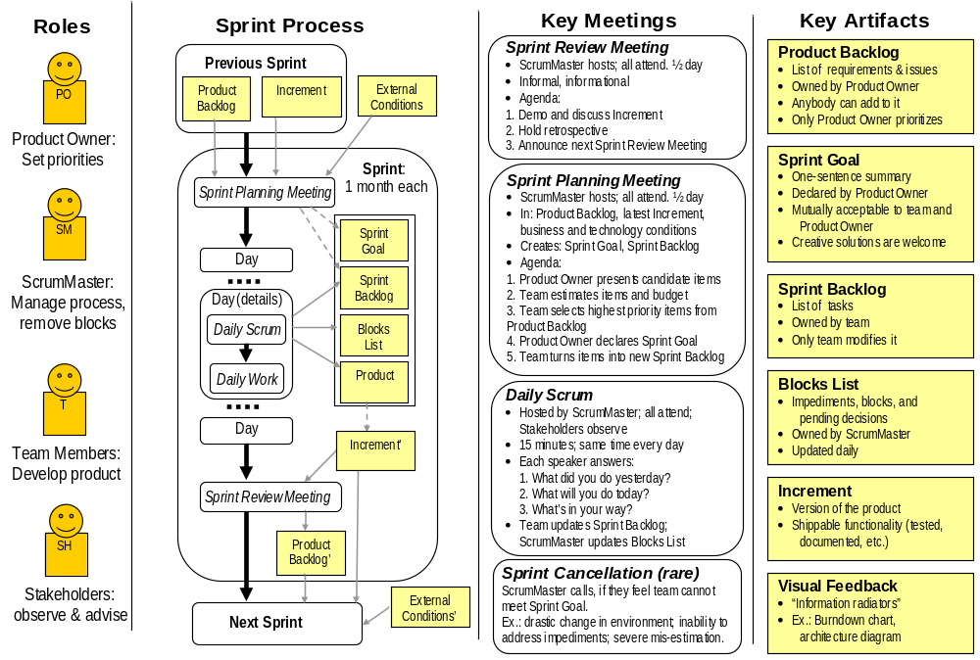
Opis Scruma na jednoj strani

Slide 11
Glavne uloge u scrum timu
Scrum Master, moderator timskog rada; obezbeđuje sve što je potrebno timu, priprema sastanke i nadgleda proces.
Product Owner, (vlasnik proizvoda) reprezentuje klijenta i odgovara za sadržaj i prioritete u product backlog-u.
Razvojni Tim, grupa ljudi sa različitim specijalnostima (developeri, testeri) koji rade konkretne aktivnosti analize, dizajna, implementacije, testiranje itd.

Slide 12
Glavni artefakti Scruma
Product backlog (preostali poslovi proizvoda)
Sprint backlog (preostali poslovi u sprintu)
Iteration
Burndown (grafikon preostalog posla)

Slide 13
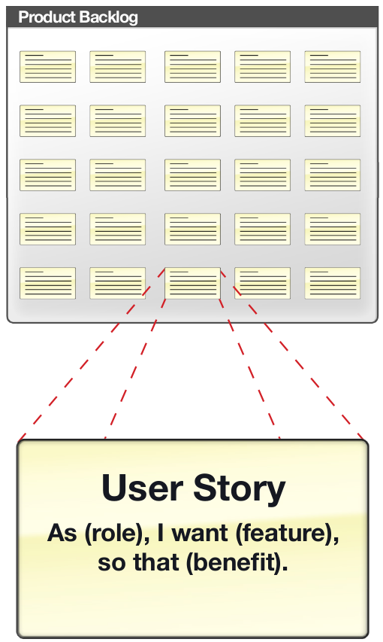
Product backlog (PB)
PB je lista svih zahteva, funkcionalnosti, poboljšanja i popravki koje zajedno čine promene koje treba da se implementiraju u budućim inkrementima proizvoda.
PB stavke imaju opis, redosled, procenu i (poslovnu) vrednost.
Stavke PB-a često su u obliku korisničkih priča (user stories)
Za PB odgovoran je Product Owner.

Slide 14
Sprint backlog (SB)
SB je lista poslova koje razvojni tim mora uraditi tokom sledećeg sprinta. Lista je izvedena izborom onoliko stavki sa vrha Product Backloga koliko razvojni tim smatra da ima dovoljno posla da popuni sprint.
SB stavke razvojni tim deli na zadatke. Zadaci se nikada ne dodeljuju, već ih preuzimaju pojedini članovi tima u skladu sa postavljenim prioritetima i veštinama članova razvojnog tima. Ovo promoviše samoorganizovanje razvojnog tima.

Slide 15
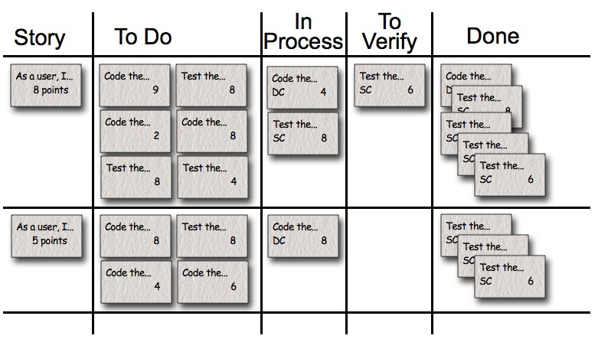
Sprint backlog
Često se za predstavljanje taskova i njihovog statusa (to do, in progress, done,…) koristi task board.

Slide 16
Inkrement
Inkrement je skup svih Product Backlog stavki koje su završene tokom tekućeg i svih prethodnih sprintova.
Na kraju sprinta, novi inkrement mora biti završen što znači da mora biti u upotrebljivom stanju i da ispunjava definiciju završenoga (engl. Definition of Done) tog Scrum tima.
Inkrement mora biti upotrebljiv bez obzira na to da li će ga Product Owner pustiti u upotrebu ili ne.

Slide 17
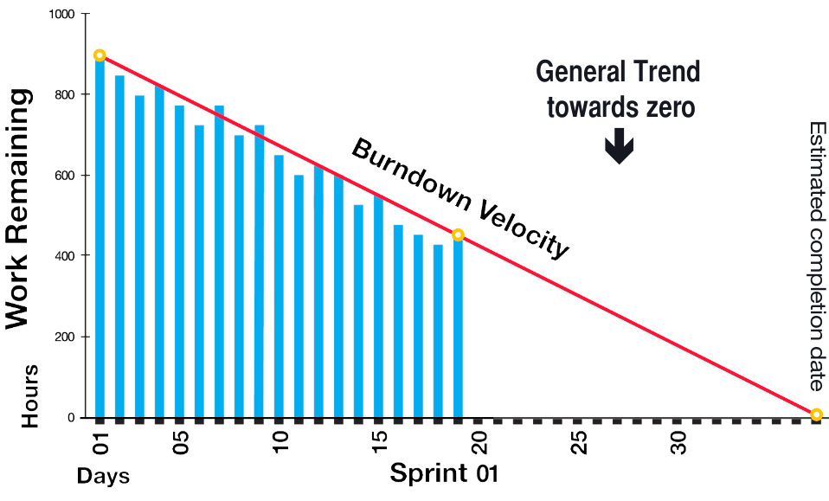
Grafikon preostalog posla (burndown)
Napredak tima se prati korišćenjem burndown grafikona
Ovaj grafikon predstavlja preostali posao u vremenu. Na x osi je vreme, na Y osi je procena preostalog posla u tekućem sprintu.

Slide 18
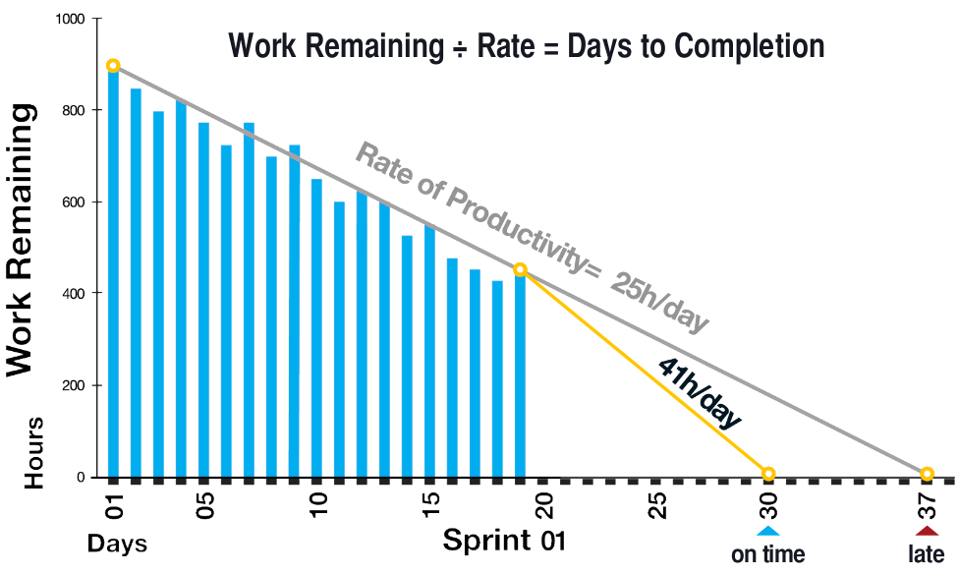
Velocity (Brzina)
Nagib Burndown grafa, naziva se brzina i predstavlja prosečnu produktivnost po danu
Informacija da li projekat ide po planu rano u toku sprinta, može pomoći da se naprave doterivanja koja će omogućiti uklapanje u raspored.

Slide 19
Sprint
Centralni koncept Scrum-a je Sprint, vremenski ograničen na mesec dana ili kraći vremenski period, tokom kojeg se stvara upotrebljiv, potencijalno isporučiv inkrement proizvoda.
Svaki Sprint uobičajno ima konstantno trajanje tokom procesa razvoja (timeboxed). Novi Sprint počinje odmah po zaključivanju prethodnog.
Sprint se sastoji od sledećih događaja i aktivnosti:
  Sprint Planning (Sastanak planiranja Sprinta),
  Daily Scrum (Dnevni Scrum ili brifing),
  razvoj proizvoda,
  Sprint Review (Pregled Sprinta) i
  Sprint Retrospective (Osvrt na Sprint).

Slide 20
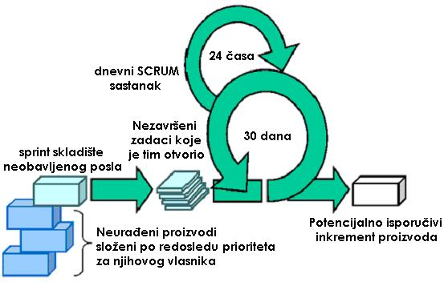
Scrum proces
Sprint backlog
Product backlog - poslovi
www.methodsandtools.com/archive/archive.php?id=18

Slide 21
Dnevni Scrum (15 minutni sastanak)
Šta ste uradili od juče?
Šta planirate za danas da uradite?
Ima li problema koji vas sprečavaju da ostvarite plan?

Slide 22
Sastanak planiranja sprinta
Planira se sledećih 15-30 dana
Biraju se poslovi koji će da se rade (tj. šta se može isporučiti sa inkrementom koji je rezultat ovog sprinta)
Priprema se Sprint Backlog koji elaborira vreme koje će trebati da se urade ti poslovi, učestvuje ceo tim
Limit sastanka je 8 sati

Slide 23
Pregledni sastanak sprinta
(Sprint Review Meeting)
    Pregled šta je od posla završeno a šta nije (korigovati Product backlog po potrebi)
    Prezentacija završenog posla zainteresovanim stranama ("demo")
    Limitirano trajanje na 4 sata

Slide 24
Retrospektiva sprinta
(Osvrt na Sprint)
    Osvrt na sprint se održava nakon svakog Sprint Review sastanka, a pre narednog planiranja Sprinta
    Svi članovi tima daju osvrt na protekli sprint.
    Svrha je poboljšanje procesa u smislu odnosa ljudi, procesa, alata.
    Dva glavna pitanja tokom osvrta: Šta se dobro odvijalo tokom sprinta? Šta može da se poboljša u sledećem sprintu?
    Limit od 3 sata

Slide 25
Hvala na pažnji

